Slide 1
主讲人：杨中科 .NET /.NET Core 教程 第四部分 ASP.NET Core-40 案例：自动启用事务的筛选器

Slide 2
需求
1、数据库事务：要么全部成功、要么全部失败。
2、自动化：启动、提交以及回滚事务。
3、当一段使用EF Core进行数据库操作的代码放到TransactionScope声明的范围中的时候，这段代码就会自动被标记为“支持事务”。
4、TransactionScope实现了IDisposable接口，如果一个TransactionScope的对象没有调用Complete()就执行了Dispose()方法，则事务会被回滚，否则事务就会被提交。
5、TransactionScope还支持嵌套式事务。
6、.NET Core中的TransactionScope不像.NET FX一样有MSDTC分布式事务提升的问题。请使用最终一致性事务。

Slide 3
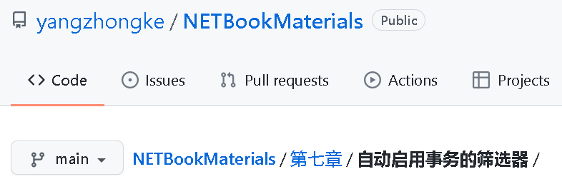
用法
1、对于强制不进行事务控制的Action方法，请标注NotTransactionalAttribute。
2、开发筛选器TransactionScopeFilter；把TransactionScopeFilter注册到Program.cs中。
3、编写两个插入数据的代码，测试。

Slide 4
谢谢
我是杨中科
一名快乐的程序员

